Slide 1
TỰ NHIÊN
VÀ XÃ HỘI 1

Slide 2
BÀI 11:
CON NGƯỜI NƠI EM SỐNG
(tiết 2)

Slide 3
KHỞI ĐỘNG

Slide 6
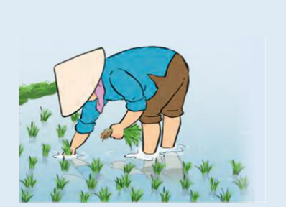
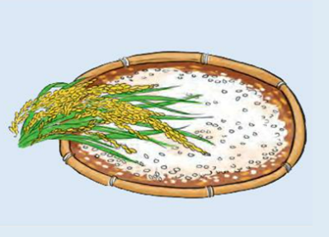
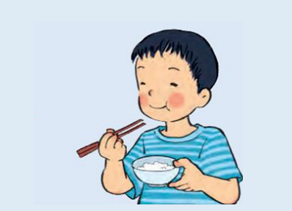
1. Nêu lợi ích của các công việc trong từng hình dưới đây
1

Slide 7
1. Nêu lợi ích của các công việc trong từng hình dưới đây
2
3

Slide 8
1. Nêu lợi ích của các công việc trong từng hình dưới đây

Slide 9
1. Nêu lợi ích của các công việc trong từng hình dưới đây

Slide 11
1. Nêu lợi ích của các công việc trong từng hình dưới đây
1
2
3

Slide 13
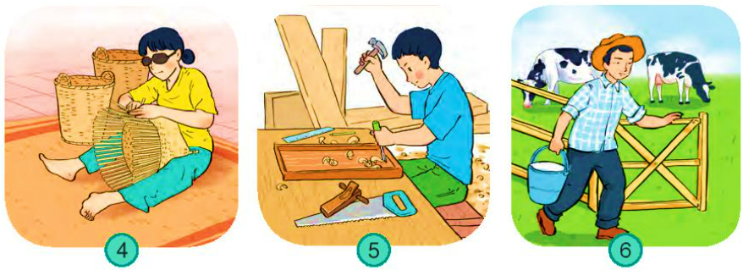
2. Hãy nói về lợi ích của các công việc khác mà em biết

Slide 14
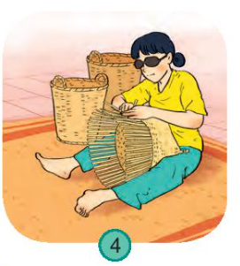

Slide 15
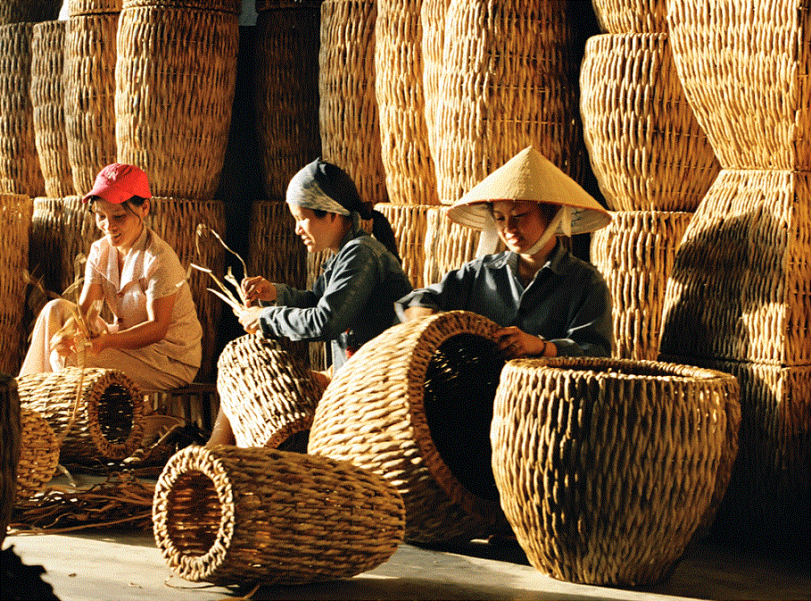
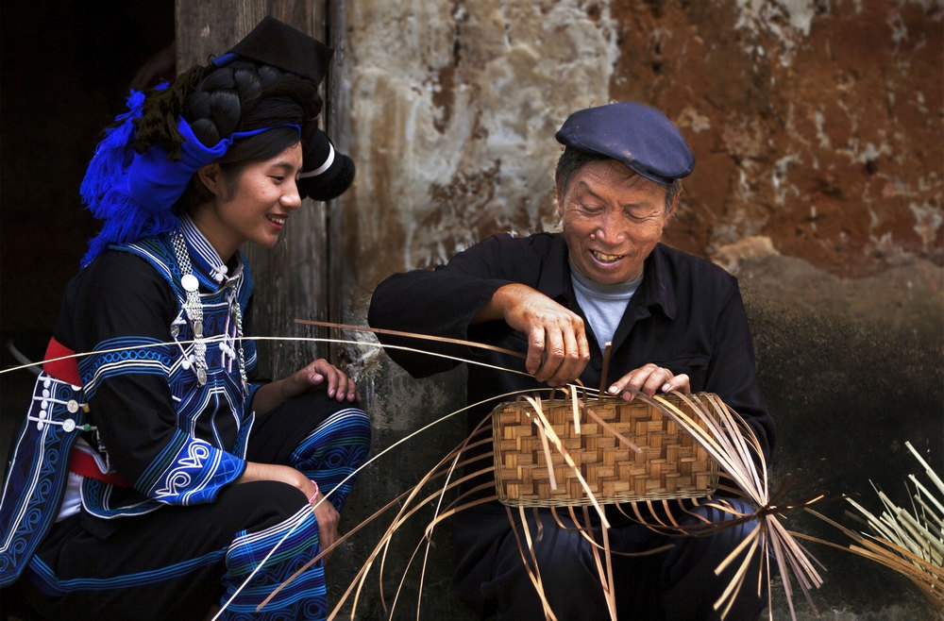
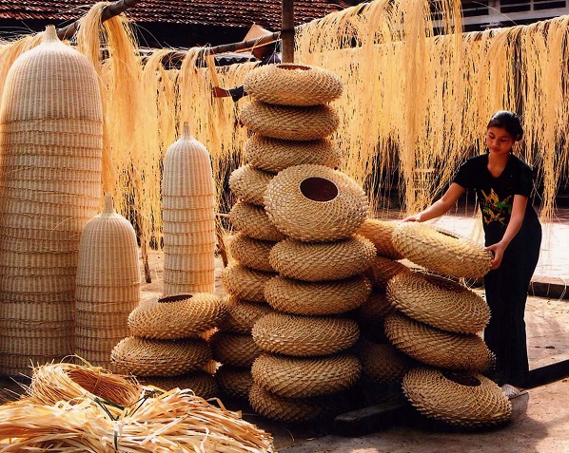
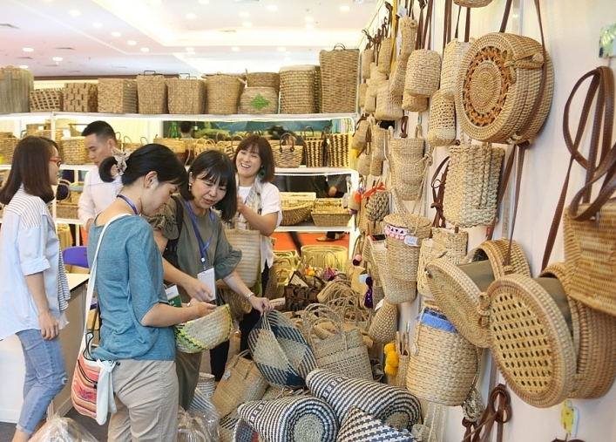

Slide 16
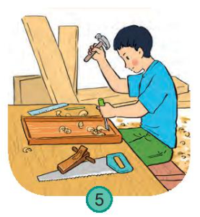

Slide 17
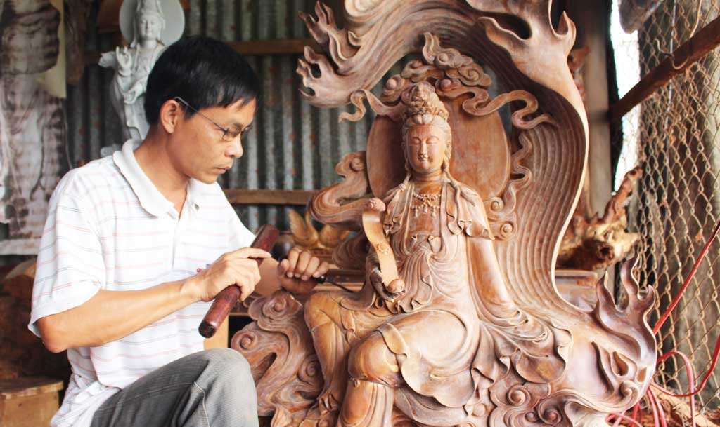
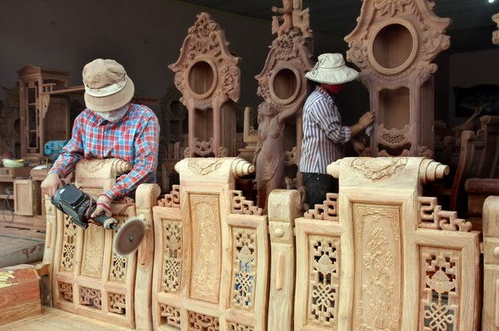
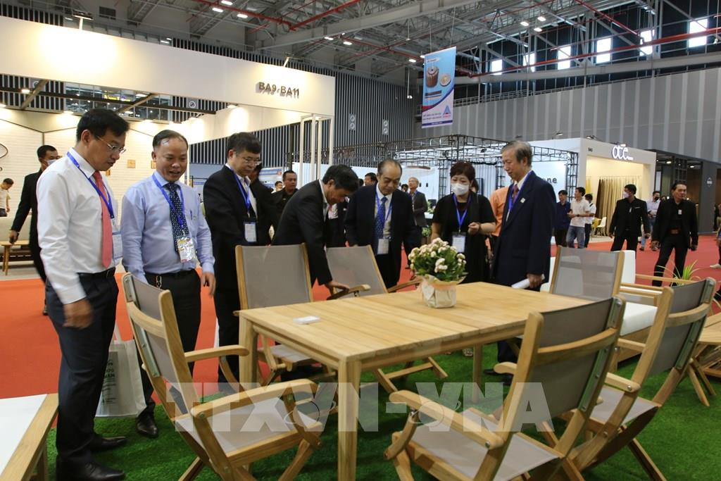

Slide 18
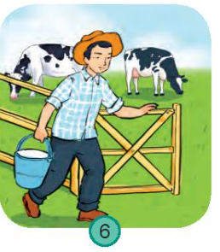

Slide 19
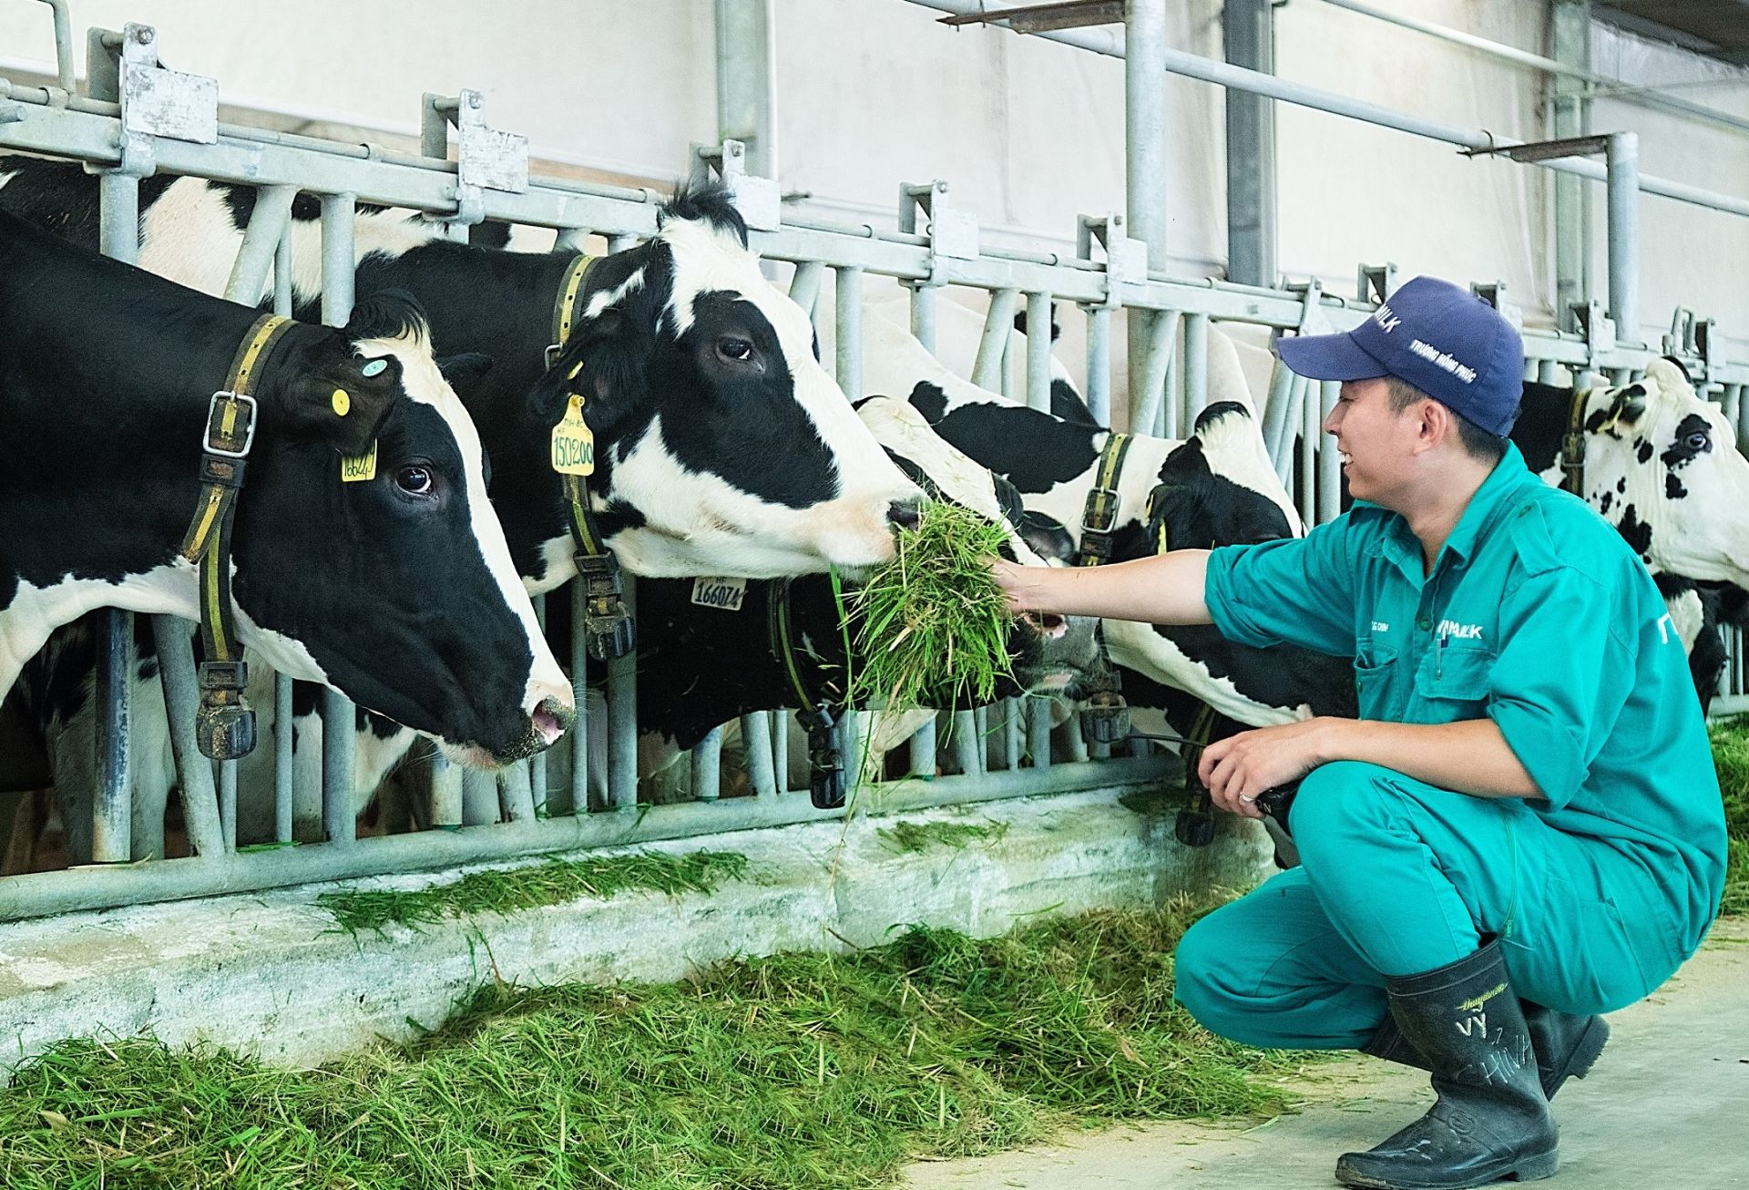
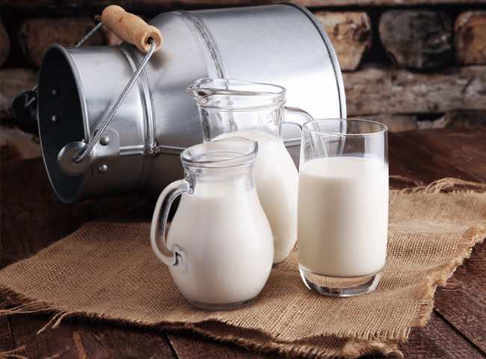

Slide 20
Công việc của mọi người tạo ra các sản phẩm phục vụ cho con người và góp phần nâng cao chất lượng cuộc sống.

Slide 24
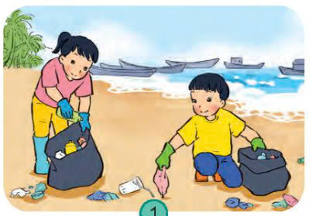

Slide 25
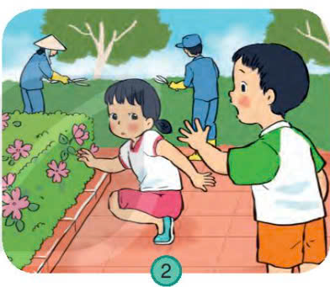

Slide 26
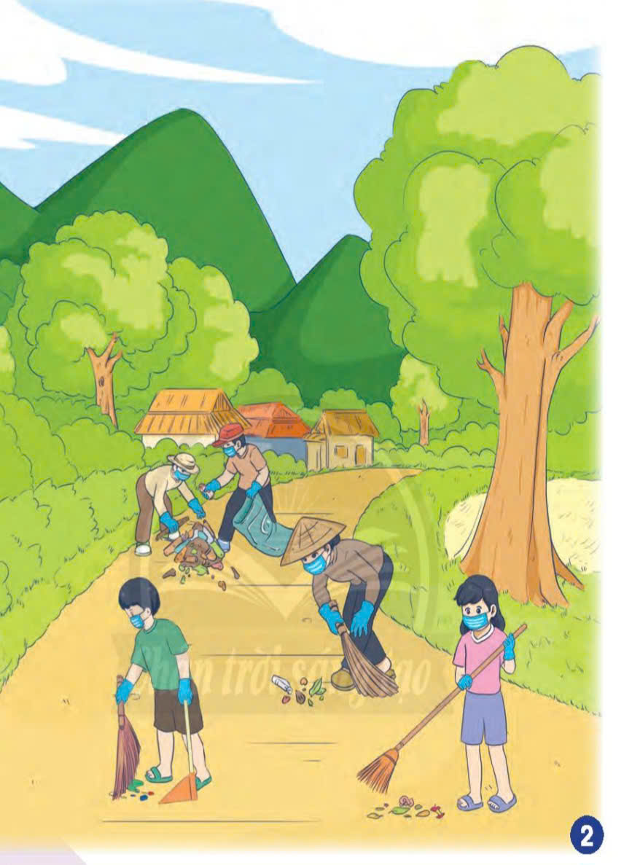

Slide 29
Notes:
CLICK VÀO SỐ ĐỂ TỚI CÂU HỎI
TẠI SLIDE CÂU HỎI, CLICK VÀO HÌNH Ở GÓC ĐỂ QUAY VỀ SLIDE NÀY
KHI CHƠI XONG CLICK VÀO HÌNH Ở GÓC ĐỂ ĐI TỚI KẾT LUẬN

Slide 30
Ai là người đến lớp Chăm chỉ sớm chiều Dạy bảo mọi điều Cho con khôn lớn?
Thầy, cô giáo
Notes:
HS tl đúng sẽ đc nhận kẹo hoặc sticker hoặc đc cả lớp vỗ tay khen thưởng

Slide 31
Ai mặc áo trắng Có chữ thập xinh Tiêm thuốc chúng mình Sẽ mau lành bệnh?
Y tá
Notes:
HS tl đúng sẽ đc nhận kẹo hoặc sticker hoặc đc cả lớp vỗ tay khen thưởng

Slide 32
Tay cầm cái chổi Chăm chỉ miệt mài Quét dọn hàng ngày Phố phường sạch sẽ. Là ai?
Người lao công
Notes:
HS tl đúng sẽ đc nhận kẹo hoặc sticker hoặc đc cả lớp vỗ tay khen thưởng

Slide 33
Đâu là những việc em nên tham gia
để đóng góp cho cộng đồng?
A. Dọn vệ sinh đường phố
B. Ngắt hoa nơi công cộng
C. Cùng mọi người trồng cây và hoa ven đường
D. Vứt rác ngoài đường

Slide 35
DẶN DÒ

